Slide 1



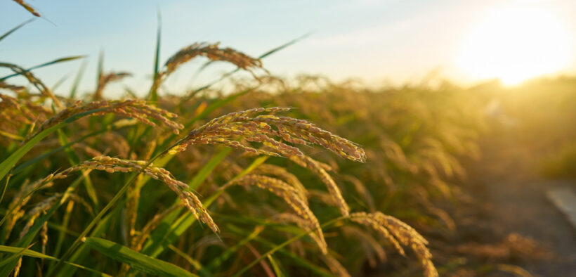
Proyecto final - Modelos predictivos
Comportamiento histórico de la producción anual de arroz en América entre 1961 y 2023, y cómo se proyecta o pronostica su evolución para el periodo 2024–2033
Presentado por Angie Navas

Slide 2
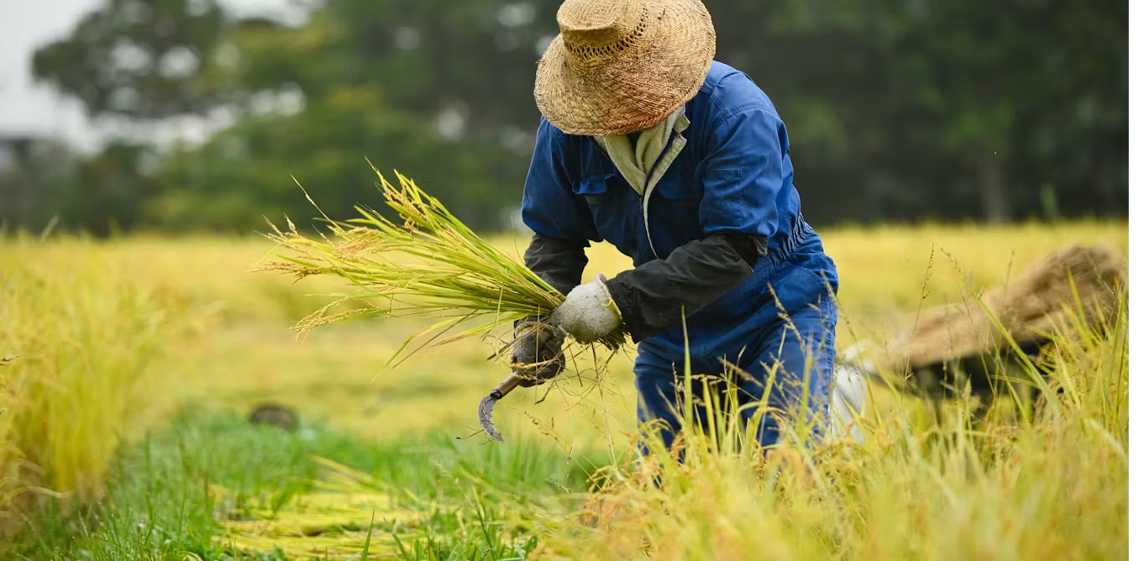
¿Qué le motivo a nivel personal a desarrollar el estudio predictivo?
Aplicar lo aprendido en calse en un contexto real y con impacto tangible en la sociedad.
Enfoque de predicción en el arroz porque este alimento representa uno de los pilares fundamentales de la seguridad alimentaria en América Latina.
Demostrar cómo los modelos de series temporales pueden usarse para anticipar escenarios futuros, apoyar la toma de decisiones y prevenir riesgos alimentarios.
Uso de modelos como Holt y Holt-Winters, que no solo se ajustaron correctamente a la tendencia observada desde 1961 hasta 2023, sino que me permitieron proyectar escenarios para la década siguiente (2024–2033).

Slide 3


2. ¿Cómo fue su experiencia buscando y seleccionando la data?
Inicialmente consideré un dataset de contenido nutricional de productos de comida rápida, pero no se alineaba con los objetivos del análisis.
Luego exploré con un dataset de accidentes de tránsito, lo que me llevó a datos oficiales de Panamá (INEC y ATTT), pero estos eran insuficientes para construir un modelo robusto.
Finalmente, encontré el dataset de "World Food Production" en Kaggle, basado en datos de la FAO. Su cobertura histórica (1961-2023), su detalle por producto y su relevancia regional lo convirtieron en mi opción final. Así, decidí especializar el estudio en la producción del arroz.

Slide 4
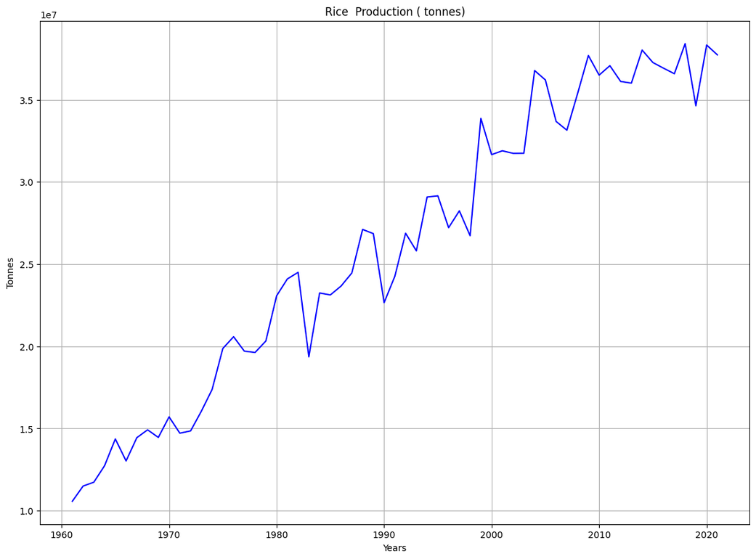
3. ¿Qué lecciones aprendió al hacer el análisis descriptivo?
Comprender el comportamiento histórico de la producción de arroz, detectar posibles anomalías o patrones, y establecer las bases para una correcta selección del modelo.
La producción se incrementó desde poco más de 10 millones de toneladas en 1961 hasta alcanzar y superar los 37 millones de toneladas en los últimos años.
La ausencia de cambios bruscos o valores atípicos respalda la fiabilidad de los datos y su idoneidad para aplicar modelos de suavizamiento exponencial sin transformaciones adicionales.

Slide 5
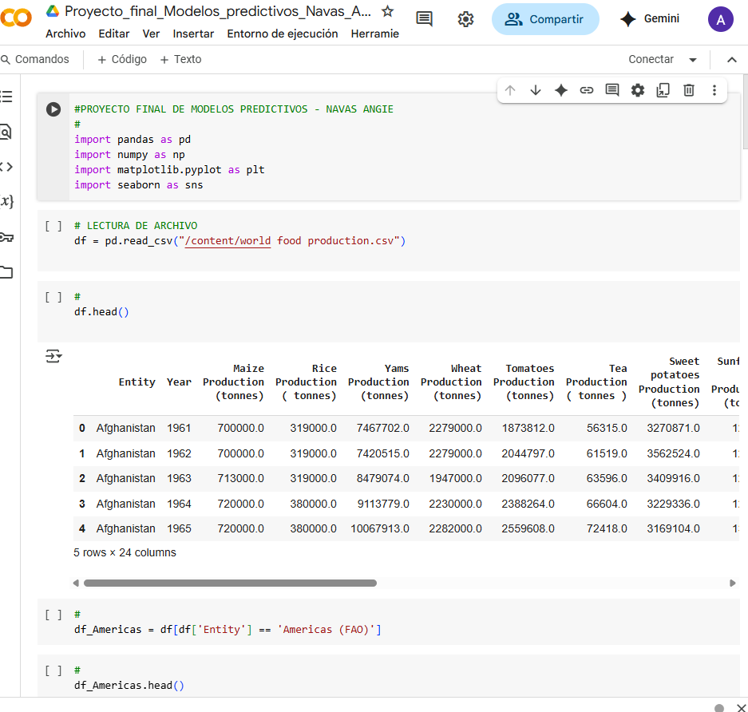
4. ¿Qué pasos realizó para hacer el análisis de los datos tanto descriptivo como predictivo?
Análisis descriptivo
Importación del dataset desde Kaggle.
Filtrado de los datos para conservar únicamente los registros de "Americas (FAO)" y la variable "Rice Production (tonnes)".
Limpieza de columnas, corrección de espacios y estandarización de nombres.
Conversión del campo 'Year' al tipo datetime y configuración como índice temporal.
Visualización gráfica de la serie histórica de producción para detectar tendencias.
Análisis por fases: crecimiento moderado, aceleración productiva y estabilización.
Cálculo de la variación interanual porcentual.
Descomposición de la serie (tendencia, estacionalidad, residuos) usando seasonal_decompose.
Prueba de estacionariedad con ADF Test para validar el uso de modelos con tendencia.

Slide 6
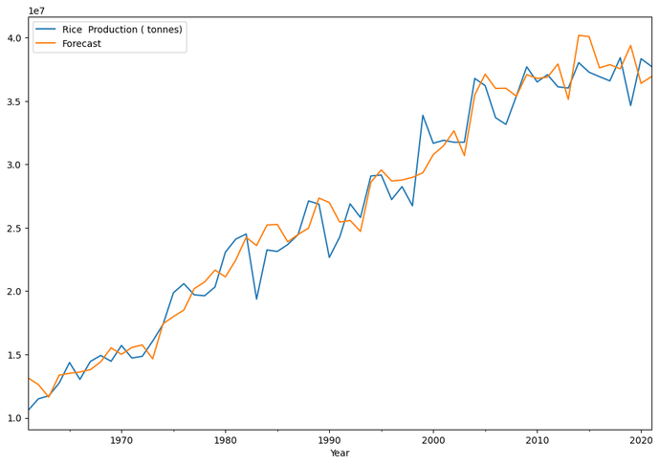
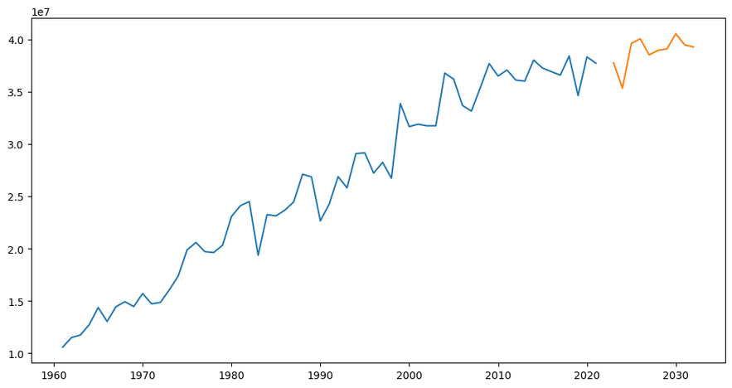
4. ¿Qué pasos realizó para hacer el análisis de los datos tanto descriptivo como predictivo?
Análisis predictivo
Selección de modelos: Holt y Holt-Winters por su capacidad para capturar tendencia.
Ajuste de los modelos con la función ExponentialSmoothing.
Comparación entre valores reales y valores ajustados del modelo.
Generación del pronóstico a 10 años (2024–2033) con el modelo entrenado.
Visualización de la proyección y análisis de su comportamiento frente a los datos históricos.

Slide 7
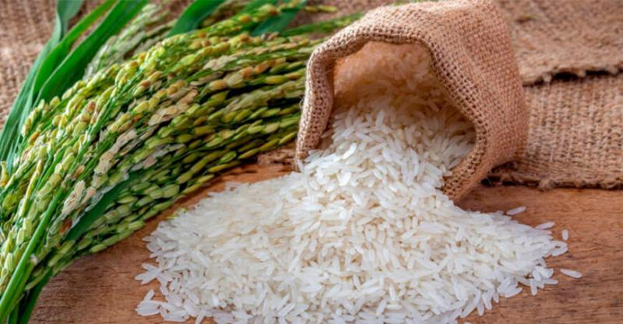
5. ¿Qué descubrió de la investigación?
Descubrí que la producción de arroz en América ha seguido una trayectoria de crecimiento sostenido durante más de seis décadas, pero que en los últimos años se ha estabilizado.
El análisis predictivo reveló que, si las condiciones actuales se mantienen, la producción continuará estable en torno a los 39–40 millones de toneladas anuales hasta al menos 2033. Esta estabilidad proyectada es una señal de alerta y oportunidad a la vez: alerta porque podría derivar en desabastecimiento si la demanda aumenta y no hay capacidad de respuesta; y oportunidad porque indica un momento propicio para invertir en mejoras tecnológicas, eficiencia y resiliencia del sistema alimentario.

Slide 8

6. Si fuese a hacer este estudio de nuevo, ¿qué haría mejor
Incorporaría variables externas a la serie temporal principal, pero que pueden influir directamente en el comportamiento de la producción como: Precios internacionales del arroz, Índice de disponibilidad de agua, Precipitaciones anuales promedio (clima), Inversión pública en agricultura.
Realizaría un análisis más detallado por países o subregiones, para captar diferencias internas dentro del continente americano.

Slide 9

7. ¿Qué descubrió de sí misma?
Comprobar que tengo la capacidad de redirigir mi enfoque cuando las circunstancias cambian.
Ser flexible, a tomar decisiones informadas, y a confiar en mis criterios de análisis.
interés en usar los datos para generar impacto positivo, especialmente en temas que afectan a la población como la seguridad alimentaria.

Slide 10
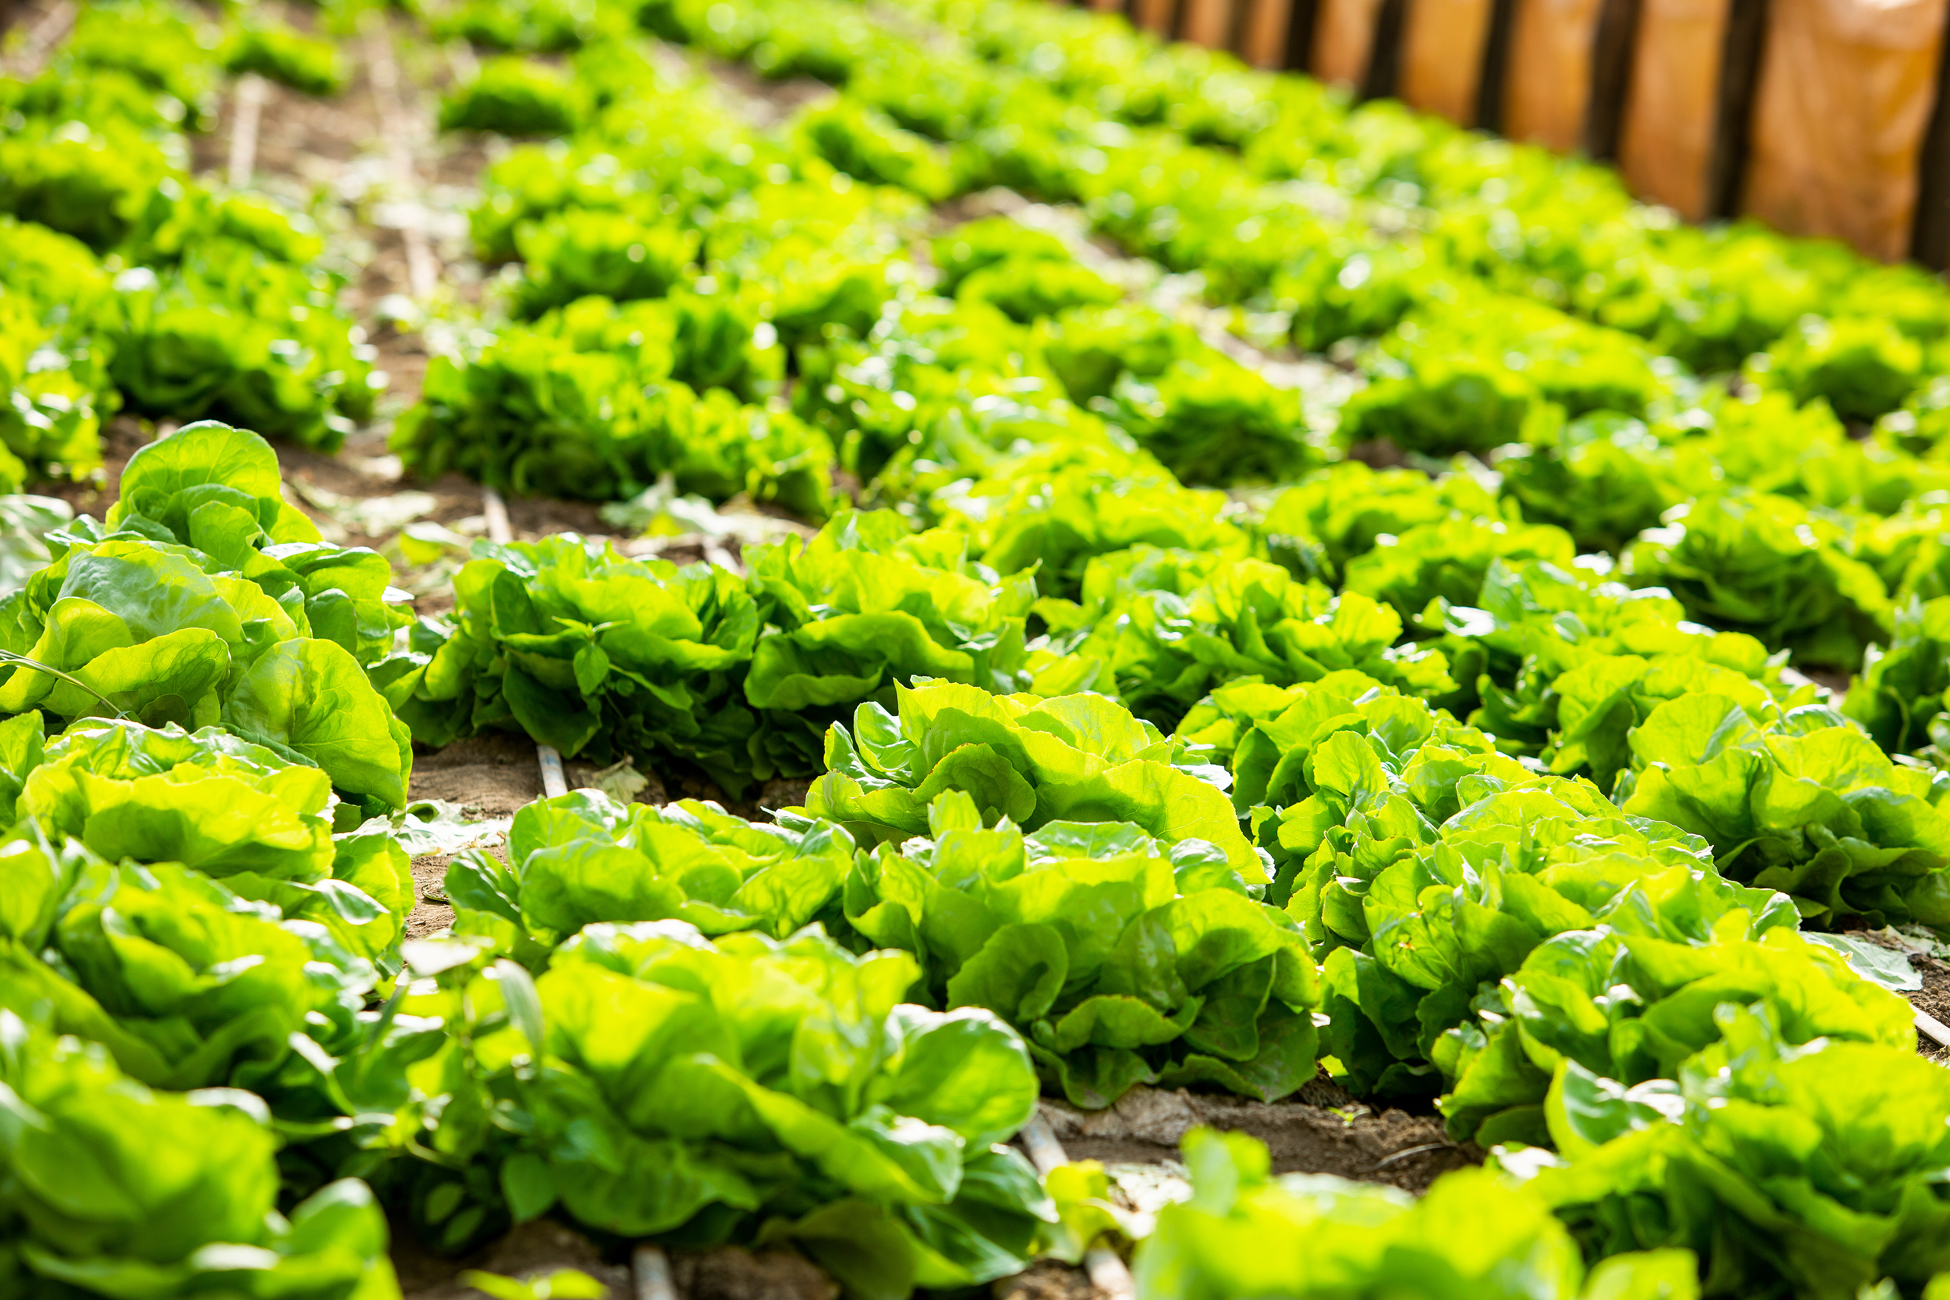
¡Gracias!
End Presentation

